Slide 1




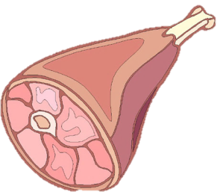

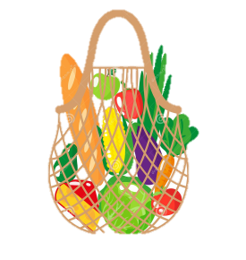


TÌM THỨC ĂN CHO CÁC LOÀI VẬT
Notes:
Dẫn dắt: Các con vật đều rất đói bụng rồi, chúng ta hãy cùng đi tìm thức ăn về cho chúng nhé!
Click vào con vật để đến câu hỏi
Tại slide câu hỏi, click vào con vật để quay về slide này.
Click vào Mặt trời để đến bài học

Slide 2

Đặt tính rồi tính:
4,6 x 15
4,6
x
1 5
23 0
46
69,0

Slide 3
Đặt tính rồi tính:
3,18 x 3
3,18
x
3
9,54

Slide 4

Muốn nhân một số thập phân với một số tự nhiên, ta làm như sau:
Nhân như nhân các số tự nhiên.
Muốn nhân một số thập phân với
một số tự nhiên, ta làm như thế nào?
Đếm xem trong phần thập phân của các số
thập phân có bao nhiêu chữ số rồi dùng dấu phẩy tách ở tích ra bấy nhiêu chữ số kể từ
phải sang trái.

